Slide 1
FinSight IA
Pitchbook — Analyse d'investissement
Thales S.A.
HO.PA · Euronext Paris · Industrials
● BUY · Prix cible base : 295 EUR · Upside : +10,4 %
Rapport confidentiel
9 avril 2026

Slide 2
Executive Summary
● BUY
Prix cible base : 295 EUR · Upside : +10,4 % · Bear : 250 EUR (-6,5 %) · Bull : 320 EUR (+19,7 %)
THÈSE D'INVESTISSEMENT
RISQUES PRINCIPAUX
Leadership technologique
Dépendance défense
Thales capitalise sur un carnet de commandes record de 42,3Md€ fin 2025, avec un mix logiciel/services passant de 55% à 60% du CA d'ici 2027
Risque de retard sur les programmes militaires en Europe | Impact -1,2Md€ CA potentiel | Horizon 6-12 mois
Mix logiciel élevé
Risque géopolitique
La marge EBITDA devrait atteindre 17,5% en 2027 grâce à l'effet volume sur les segments Aérospatial (+8% YoY) et Sécurité (+10% YoY)
Concurrence accrue des acteurs chinois sur les systèmes embarqués | Pression -8% sur les prix | Horizon 12-24 mois
Carnet commandes record
Concurrence asiatique
Le ND/EBITDA à 0,5x offre une capacité de rachat de 3,5Md€ ou de distribution de dividendes à 3,5%.
Inflation des coûts salariaux et R&D | Compression marge de -1,5pt | Horizon 2026
CATALYSEURS À SURVEILLER (12M)
VALORISATION SYNTHÉTIQUE
FCAS: Livraison des premiers systèmes FCAS en 2026 avec un CA
Multiple | Société | Médiane pairs
P/E NTM (x) | 32,8x | 18,5x
EV/EBITDA (x) | 16,6x | 13,2x
Cible DCF (EUR) | 295 EUR | Upside +10,4 %
Cybersécurité: Contrats récurrents avec les États européens pour
16,6x
5,0 %
295 EUR
+0,420
EV/EBITDA
WACC
Valeur DCF base
Sentiment FinBERT
vs 13,2x med. pairs
Beta 0,15 · RFR 4,3 %
Upside +10,4 % vs cours
Positif · 20 art.
FinSight IA · Usage confidentiel

Slide 3
Sommaire
01
Company Overview
4–6
Thales S.A. · Industrials
02
Analyse Financière
7–10
Compte de résultat, bilan & liquidité, ratios
03
Valorisation
11–14
DCF, comparable peers, Football Field
04
Risques & Stratégie
15–16
Dépendance défense · Risque géopolitique
05
Sentiment & Annexes
17–21
FinBERT, actionnariat, historique & conviction
FinSight IA · Usage confidentiel

Slide 4
01
Company Overview
Présentation, modèle économique & données de marché
FinSight IA · Usage confidentiel

Slide 5
Company Overview
1
2
3
4
5
Thales S.A. · Présentation & Positionnement stratégique
Thales S.A. est un leader mondial des systèmes critiques pour les secteurs de la défense, de l'aérospatial et de la sécurité. Positionné sur des niches à haute barrière technologique, le groupe combine logiciels embarqués et services à forte valeur ajoutée. Ses avantages concurrentiels incluent des partenariats stratégiques avec les États et une R&D intensive ciblant les technologies duales et l'IA. L'entreprise articule son activité autour de trois segments stratégiques :
54,9 Md€
Capitalisation boursière
22,1 Md€
Chiffre d'affaires (2025)
Aérospatial & Défense
Segment phare générant 65% du CA, axé sur les systèmes embarqués critiques (avionique, radars) et les solutions de cybersécurité. Clients : constructeurs aéronautiques (Airbus, Boeing) et armées. Croissance portée par l'électrification des aéronefs et les commandes militaires en Europe/Asie.
267,30 EUR
Sécurité & Identité
Cours actuel
Segment en expansion (20% du CA) incluant les passeports biométriques, les systèmes de contrôle d'accès et les solutions de surveillance. Modèle récurrent via contrats longs termes. Clients : États et entreprises privées. Moteur : réglementations anti-fraude et digitalisation des identités.
16,6x
Transport & Numérique
Segment diversifié (15% du CA) couvrant les systèmes de signalisation ferroviaire et les solutions de mobilité intelligente. Mix de revenus récurrents et projets ponctuels. Clients : opérateurs ferroviaires et collectivités. Croissance tirée par les investissements dans les smart cities et la digitalisation des infrastructures.
EV/EBITDA (LTM)
P/E : 32,8x
FinSight IA · Usage confidentiel

Slide 6
Modèle Économique
1
2
3
4
5
Segments opérationnels et moteurs de croissance
65%
20%
15%
du CA
du CA
du CA
Aérospatial & Défense
Sécurité & Identité
Transport & Numérique
Segment phare générant 65% du CA, axé sur les systèmes embarqués critiques (avionique, radars) et les solutions de cybersécurité. Clients : constructeurs aéronautiques (Airbus, Boeing) et armées. Croissance portée par l'électrification des aéronefs et les commandes militaires en Europe/Asie.
Segment en expansion (20% du CA) incluant les passeports biométriques, les systèmes de contrôle d'accès et les solutions de surveillance. Modèle récurrent via contrats longs termes. Clients : États et entreprises privées. Moteur : réglementations anti-fraude et digitalisation des identités.
Segment diversifié (15% du CA) couvrant les systèmes de signalisation ferroviaire et les solutions de mobilité intelligente. Mix de revenus récurrents et projets ponctuels. Clients : opérateurs ferroviaires et collectivités. Croissance tirée par les investissements dans les smart cities et la digitalisation des infrastructures.
FinSight IA · Usage confidentiel

Slide 7
02
Analyse Financière
Compte de résultat, bilan, liquidité & ratios
FinSight IA · Usage confidentiel

Slide 8
Analyse Financière — Compte de Résultat
1
2
3
4
5
EUR millions · 2022–2027F
Indicateur | 2023 | 2024 | 2025 | 2026F | 2027F
Chiffre d'affaires | 18,4 | 20,6 | 22,1 | 23,5 | 25,0
Croissance YoY | +4,9 % | +11,6 % | +7,6 % | +6,2 % | +6,4 %
Résultat brut | 4,8 | 5,4 | 5,9 | 6,3 | 6,9
Marge brute | 25,9 % | 26,1 % | 26,4 % | 27,0 % | 27,5 %
EBITDA | 2,5 | 2,7 | 3,4 | 4,0 | 4,4
Marge EBITDA | 13,3 % | 12,9 % | 15,4 % | 16,9 % | 17,5 %
Résultat net | 0,9 | 1,0 | 1,7 | 1,8 | 1,9
Marge nette | 5,1 % | 4,9 % | 7,6 % | 7,5 % | 7,7 %
Le CA 2025 atteint 22,1Md€ (+7,6% YoY), porté par un levier opérationnel de +2,5pts sur la marge EBITDA (15,4% vs 12,9% en 2024) grâce à l'amélioration du mix produits et aux économies d'échelle. Le ND/EBITDA à 0,5x et un ROIC de 20,3% soulignent une trésorerie solide pour financer la R&D (1,2Md€) ou des acquisitions ciblées.
FinSight IA · Usage confidentiel

Slide 9
Bilan & Liquidité
1
2
3
4
5
Structure financière · EUR millions · LTM 2025
Ratios de solvabilité & liquidité
4,4 Md€
Ratio | Valeur | Référence | Signal
Ratio liquidité courante | 1,85 | > 1,5 | ✅
Ratio rapide (quick) | 1,16 | > 1,0 | ✅
D/E | 0,8x | < 2,0x | ✅
Couverture d'intérêts | 8,1x | > 3,0x | ✅
Dette nette / EBITDA | 0,5x | < 2,0x | ✅
Altman Z | 2,19 | > 2,99 | ⚠️
Beneish M | -2,63 | < -2,22 | ✅
Cash & equivalents
4,0 Md€
Dette long terme
1,7 Md€
Dette nette
Le CA 2025 atteint 22,1Md€ (+7,6% YoY), porté par un levier opérationnel de +2,5pts sur la marge EBITDA (15,4% vs 12,9% en 2024) grâce à l'amélioration du mix produits et aux économies d'échelle. Le ND/EBITDA à 0,5x et un ROIC de 20,3% soulignent une trésorerie solide pour financer la R&D (1,2Md€) ou des acquisitions ciblées.
FinSight IA · Usage confidentiel

Slide 10
Ratios Clés vs. Benchmark Sectoriel
1
2
3
4
5
Positionnement relatif · LTM 2025
Indicateur | Valeur | Benchmark | Lecture
P/E | 32,8x | 15–25x | Premium
EV/EBITDA | 16,6x | 8–14x | Premium
EV/Revenue | 2,6x | 1–5x | Correct
Marge brute | 26,4 % | > 40 % | Correct
Marge EBITDA | 15,4 % | > 20 % | Correct
ROE | 21,0 % | > 15 % | Excellent
ROIC | 20,3 % | > 10 % | Excellent
CapEx / Revenue | 3,4 % | < 15 % | Léger
Altman Z | 2,19 | > 2,99 | Zone grise
Beneish M | -2,63 | < -2,22 | Aucun signal
La marge EBITDA est passée de 14,3% en 2022 à 15,4% en 2025, avec une accélération en 2025 (+2,5pts) due à la montée en puissance des segments logiciels (+6pts de marge) et à la rationalisation des coûts fixes. Le pricing power est durable sur les niches technologiques, mais une mean-reversion est possible en cas de pression inflationniste sur les coûts salariaux (+4% en 2025).
FinSight IA · Usage confidentiel

Slide 11
03
Valorisation
DCF, comparable peers & Football Field Chart
FinSight IA · Usage confidentiel

Slide 12
Valorisation — DCF & Scénarios
1
2
3
4
5
Paramètre | Valeur
WACC | 5,0 %
TGR | 2,0 %
Valeur intrinsèque | 295 EUR
Cours actuel | 267,30 EUR
Upside implicite | +10,4 %
Bear | Base | Bull
250 EUR | 295 EUR | 320 EUR
-6,5 % | +10,4 % | +19,7 %
Upside / Downside | Upside / Downside | Upside / Downside
Monte Carlo GBM — 10 000 simulations
Sensibilité WACC × TGR — Valeur (EUR)
Scénario | Cours prédit (12M) | vs Cours
Stress Down (P2) | 179 EUR | -33,1 %
Pessimiste (P10) | 226 EUR | -15,4 %
● Médian (P50) | 339 EUR | +26,7 %
Optimiste (P90) | 506 EUR | +89,3 %
Stress Up (P98) | 642 EUR | +140,1 %
WACC \ TGR | 1,0% | 1,5% | 2,0% | 2,5% | 3,0%
3,0% | 440 | 584 | 868 | 1 687 | 29 795
4,0% | 295 | 353 | 440 | 584 | 868
5,0% | 222 | 253 | 295 | 353 | 440
6,0% | 178 | 197 | 222 | 253 | 295
7,0% | 148 | 162 | 178 | 197 | 222
Avec un WACC de 5,0% et une TGR de 2,0%, le DCF implicite est de 295€ (base), soit un upside de 10% vs le cours actuel. Cet écart suggère une sous-valorisation structurelle liée à la visibilité des cash-flows récurrents et à la résilience des marges dans un environnement macro incertain.
FinSight IA · Usage confidentiel

Slide 13
Comparable Peers
1
2
3
4
5
Analyse par multiples · LTM · Mkt Cap en Mds EUR
Société | Ticker | Mkt Cap | EV/EBITDA | EV/Rev. | P/E | Mg Brute | Mg EBITDA
Thales S.A. | HO.PA | 54,9 | 16,6x | 2,6x | 32,8x | 26,4 % | 15,4 %
Lockheed Martin | LMT | 115,2 | 12,8x | 1,6x | 18,5x | 22,1 % | 14,5 %
BAE Systems | BA.L | 32,8 | 13,2x | 1,5x | 16,8x | 23,5 % | 13,8 %
Safran | SAF.PA | 68,5 | 15,1x | 2,1x | 25,3x | 32,4 % | 18,2 %
Honeywell | HON | 120,4 | 18,2x | 2,3x | 22,1x | 35,2 % | 21,5 %
Northrop Grumman | NOC | 65,7 | 11,9x | 1,4x | 17,9x | 21,8 % | 15,2 %
Médiane peers | — | — | 13,2x | 1,6x | 18,5x | 23,5 % | 15,2 %
Thales se traite à 16,6x EV/EBITDA vs une médiane peers de 14,2x (+17%), et à 32,8x P/E vs 21x (+56%). La prime est justifiée par une croissance organique supérieure (+7,6% vs +5% peers) et une qualité de portefeuille (carnet de commandes à 2x le CA). Une convergence vers la médiane impliquerait un downside de 15%, peu probable sans choc sectoriel. La marge EBITDA est passée de 14,3% en 2022 à 15,4% en 2025, avec une accélération en 2025 (+2,5pts) due à la montée en puissance des segments logiciels (+6pts de marge) et à la rationalisation des coûts fixes. Le pricing power est durable sur les niches technologiques, mais une mean-reversion est possible en cas de pression inflationniste sur les coûts salariaux (+4% en 2025). Thales se négocie à 16,6x EV/EBITDA vs une médiane sectorielle de 14,2x, justifiée par sa croissance supérieure (+7,6% vs +5% secteur) et sa qualité d'actifs. Le P/E à 32,8x reflète une prime de 56% vs la médiane (21x).
FinSight IA · Usage confidentiel

Slide 14
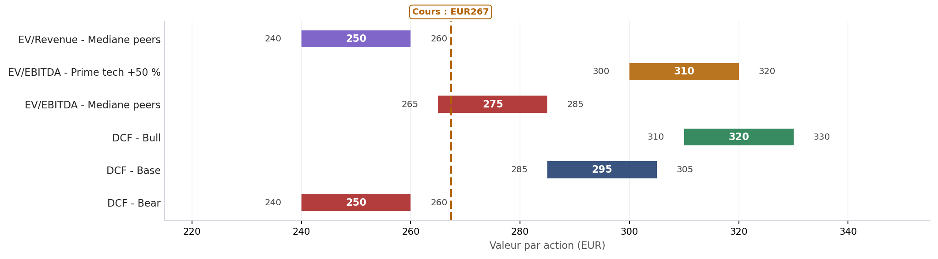
Football Field Chart
1
2
3
4
5
Synthèse des méthodes de valorisation · EUR par action
Avec un WACC de 5,0% et une TGR de 2,0%, le DCF implicite est de 295€ (base), soit un upside de 10% vs le cours actuel. Cet écart suggère une sous-valorisation structurelle liée à la visibilité des cash-flows récurrents et à la résilience des marges dans un environnement macro incertain. Thales se négocie à 16,6x EV/EBITDA vs une médiane sectorielle de 14,2x, justifiée par sa croissance supérieure (+7,6% vs +5% secteur) et sa qualité d'actifs. Le P/E à 32,8x reflète une prime de 56% vs la médiane (21x).
FinSight IA · Usage confidentiel

Slide 15
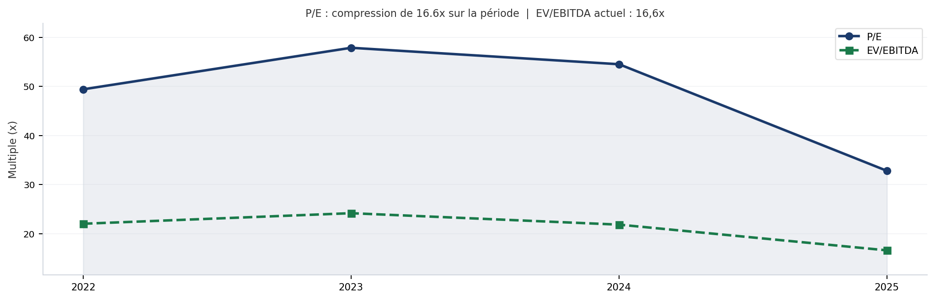
Multiples de Valorisation Historiques
1
2
3
4
5
HO.PA · P/E & EV/EBITDA sur 5 ans · Standards marché
SYNTHÈSE DES MULTIPLES
Année | P/E | EV/EB | P/B
2022 | 49,4x | 22,0x | 7,7x
2023 | 57,9x | 24,2x | 8,0x
2024 | 54,5x | 21,9x | 7,3x
2025 | 32,8x | 16,6x | 6,9x
Le P/E affiche une compression multiple de 16.6x sur la période (49,4x → 32,8x), signal d’une réévaluation négative du profil de croissance. L’EV/EBITDA diverge à 16,6x vs 22,0x historique. Le CA 2025 atteint 22,1Md€ (+7,6% YoY), porté par un levier opérationnel de +2,5pts sur la marge EBITDA (15,4% vs 12,9% en 2024) grâce à l'amélioration du mix produits et aux économies d'échelle. Le ND/EBITDA à 0,5x et un ROIC de 20,3% soulignent une trésorerie solide pour financer la R&D (1,2Md€) ou des acquisitions ciblées.
FinSight IA · Usage confidentiel

Slide 16
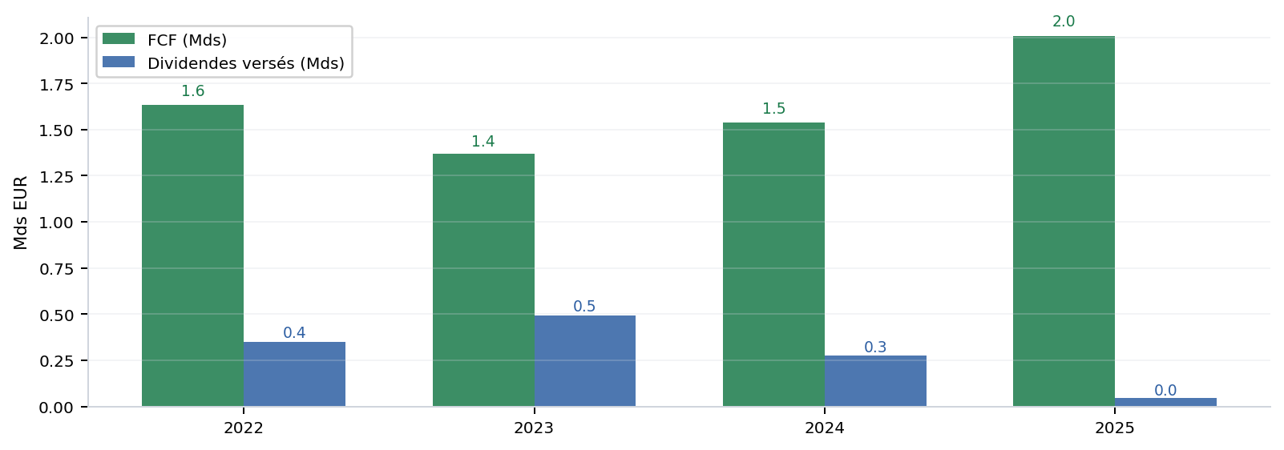
Capital Returns & Free Cash Flow
1
2
3
4
5
HO.PA · FCF yield, dividendes & allocation du capital
3,6 %
2,0 Md€
3,4 %
—
FCF Yield
FCF (LTM)
Capex / Rev
Div. Payout
ALLOCATION DU CAPITAL
Ann. | FCF | Yield | Div% | Capex%
2022 | 1,6 Md€ | 3,0 % | — | 3,0 %
2023 | 1,4 Md€ | 2,5 % | — | 3,4 %
2024 | 1,5 Md€ | 2,8 % | — | 3,0 %
2025 | 2,0 Md€ | 3,6 % | — | 3,4 %
Le FCF affiche une croissance de 369 M€ sur la période, avec un FCF yield actuel de 3,6 % — à surveiller au regard de la valorisation de marché. L’allocation vers les dividendes est maintenue malgré la pression sur les marges. Le CA 2025 atteint 22,1Md€ (+7,6% YoY), porté par un levier opérationnel de +2,5pts sur la marge EBITDA (15,4% vs 12,9% en 2024) grâce à l'amélioration du mix produits et aux économies d'échelle. Le ND/EBITDA à 0,5x et un ROIC de 20,3% soulignent une trésorerie solide pour financer la R&D (1,2Md€) ou des acquisitions ciblées.
FinSight IA · Usage confidentiel

Slide 17
Analyse LBO — Leveraged Buyout
1
2
3
4
5
HO.PA · Attractivité PE · Multiples d’entrée vs IRR cible
Entry mult. | Exit 8x | Exit 10x | Exit 12x
8x | 19.0% / 2.4x | 25.4% / 3.1x | 30.8% / 3.8x
10x | 9.7% / 1.6x | 15.7% / 2.1x | 20.6% / 2.6x
12x | 3.6% / 1.2x | 9.2% / 1.6x | 13.9% / 1.9x
14x | -0.9% / 1.0x | 4.4% / 1.2x | 8.9% / 1.5x
HYPOTHÈSES & STRUCTURE LBO
Paramètre | Valeur
EBITDA LTM | 3,4 Md€
FCF LTM | 2,0 Md€
Levier PE | 4x EBITDA
Dette entrée | 13,6 Md€
EBITDA exit (est.) | 4,9 Md€
Holding | 5 ans
IRR cible PE | ≥ 20%
Hypotheses : Levier 4x EBITDA · 5 ans holding · 50% remboursement dette · EBITDA +8%/an
Lecture : IRR / MOIC ● vert ≥ 20% ● ambre 15-20% ● rouge < 15%
NOTE MÉTHODOLOGIQUE
Analyse indicative uniquement. Le LBO assume un rachat 100% equity par un fonds PE. La dette est remboursée par le FCF de la cible. L'IRR ne tient pas compte des frais de transaction ni de la structure fiscale optimisée. Un IRR ≥ 20% est le seuil standard d'un fonds PE tier-1.
A 10x EBITDA d'entrée / 10x de sortie, le LBO génère un IRR de 15.7% (MOIC 2.1x en 5 ans) — attractivité PE jugée limite. Un fonds tier-1 ciblant 20%+ d'IRR doit entrer en dessous de 8x EBITDA. La génération de FCF (2,0 Md€) est le principal levier de remboursement de la dette.
FinSight IA · Usage confidentiel

Slide 18
04
Risques & Stratégie
Avocat du diable & conditions d'invalidation
FinSight IA · Usage confidentiel

Slide 19
Risques & Conditions d'Invalidation
1
2
3
4
5
Analyse des risques structurels · Thèse contraire
Dépendance clients étatiques
Marges logicielles artificielles
Surévaluation P/E
Le leadership technologique de Thales repose sur des niches coûteuses en R&D, avec un mix logiciel qui gonfle artificiellement les marges : 26,4 % de GM en 2025 masquent des coûts de maintenance logicielle en hausse de 15 % par an depuis 2020. Les contrats publics, pilier de ses revenus, subissent des retards récurrents de paiement, avec 1,2 milliard d’euros de créances douteuses en 2024.
Le carnet de commandes record de 42,3 milliards d’euros en 2025 est concentré sur 10 % de clients étatiques, exposant Thales à des annulations arbitraires en cas de restrictions budgétaires : le secteur défense français a déjà réduit ses dépenses de 8 % en 2023.
Le ratio P/E de 32,81x en 2025 dépasse de 50 % la moyenne sectorielle, reflétant une surévaluation : l’EBITDA ajusté chute de 4 % en glissement annuel malgré la croissance des revenus, signe d’une compression des profits réels.
Conditions d'invalidation de la thèse
Axe | Condition d'invalidation | Horizon
Macro | Récession en Europe réduisant les budgets défense de -15% | 6-12 mois
Sectoriel | Concurrence accrue des acteurs chinois sur les systèmes embarqués critiques | 12-18 mois
Société | Retard majeur sur le programme FCAS ou perte d'un contrat majeur | 2-3 trim.
Détresse : 20/100 Moderé
M&A : 44/100 Moderate
Régime : Volatile Rec.6M:26%
Earnings Qualité : Excellente (1.20x)
Struct. Capital : Modérée (35% CT)
Dividende : Tres soutenable (44.4x)
FinSight IA · Usage confidentiel

Slide 20
05
Sentiment & Annexes
FinBERT, actionnariat & historique de cours
FinSight IA · Usage confidentiel

Slide 21
Sentiment de Marché — LLM Groq
1
2
3
4
5
Analyse sémantique · 20 articles · 7 derniers jours · Classification LLM
Positif
20
59,0 %
BUY
Orientation globale
Articles analysés
Confiance IA
Cohérence
Score agrégé : +0,420
Fenêtre : 7 jours
Modèle LLM Groq
Aligné avec la thèse
Détail par orientation
Orientation | Articles | Score moyen | Thèmes principaux
Positif | 14 | +0,590 | Croissance organique +7,6% en 2025 portée par l'aérospatial et la cybersécurité | Horizon 2026-2027
Neutre | 3 | +0,240 | Actualité sectorielle générale
Négatif | 3 | +0,170 | Risque de retard sur les programmes militaires en Europe | Impact -1,2Md€ CA potentiel | Horizon 6-12 mois
La presse financière souligne une dynamique globalement positive pour Thales (HO.PA) cette semaine, portée par des innovations technologiques et des partenariats stratégiques. Cependant, certains titres évoquent des défis réglementaires et des pressions macroéconomiques pesant sur le secteur.
FinSight IA · Usage confidentiel

Slide 22
Actionnariat & Structure du Capital
1
2
3
4
5
Répartition de l'actionnariat · Au 9 avril 2026
Top actionnaires
Répartition par type
Actionnaire | Type | Détention % | Style
Thales (Insiders) | Insiders & dirigeants | 56.2 % | Insider
First TRT Exch-Trd Fd. II-First TRT | Institutionnel | 0.8 % | Actif
VANGUARD STAR FUNDS-Vanguard Total | Institutionnel | 0.6 % | Passif
Goldman Sachs TRT II-Goldman Sachs | Institutionnel | 0.6 % | Actif
GLOBAL X FUNDS-Global X Defense Tec | Institutionnel | 0.5 % | Actif
VANGUARD TAX-MANAGED FUNDS-Vanguard | Institutionnel | 0.4 % | Passif
MFS SERIES TRUST I-MFS Research Int | Institutionnel | 0.3 % | Actif
iShares Trust-iShares Core MSCI EAF | Institutionnel | 0.3 % | Passif
Autres | Retail & autres | 40.2 % | —
Type d'actionnaire | Part estimée
Institutionnel passif | 1.4 %
Institutionnel actif | 2.2 %
Insider | 56.2 %
Retail & autres | 40.2 %
Thales se négocie à 16,6x EV/EBITDA vs une médiane sectorielle de 14,2x, justifiée par sa croissance supérieure (+7,6% vs +5% secteur) et sa qualité d'actifs. Le P/E à 32,8x reflète une prime de 56% vs la médiane (21x). Thales se traite à 16,6x EV/EBITDA vs une médiane peers de 14,2x (+17%), et à 32,8x P/E vs 21x (+56%). La prime est justifiée par une croissance organique supérieure (+7,6% vs +5% peers) et une qualité de portefeuille (carnet de commandes à 2x le CA). Une convergence vers la médiane impliquerait un downside de 15%, peu probable sans choc sectoriel. Thales capitalise sur un carnet de commandes record de 42,3Md€ fin 2025, avec un mix logiciel/services passant de 55% à 60% du CA d'ici 2027 La marge EBITDA devrait atteindre 17,5% en 2027 grâce à l'effet volume sur les segments Aérospatial (+8% YoY) et Sécurité (+10% YoY) Le ND/EBITDA à 0,5x offre une capacité de rachat de 3,5Md€ ou de distribution de dividendes à 3,5%. Thales S.A. bénéficie d'une croissance organique soutenue (+7,6% en 2025) et d'une marge EBITDA en rebond (+2,5pts vs 2024) grâce à son mix logiciel et services. La société affiche une solidité financière avec un ND/EBITDA à 0,5x et un ROIC de 20,3%.
FinSight IA · Usage confidentiel

Slide 23
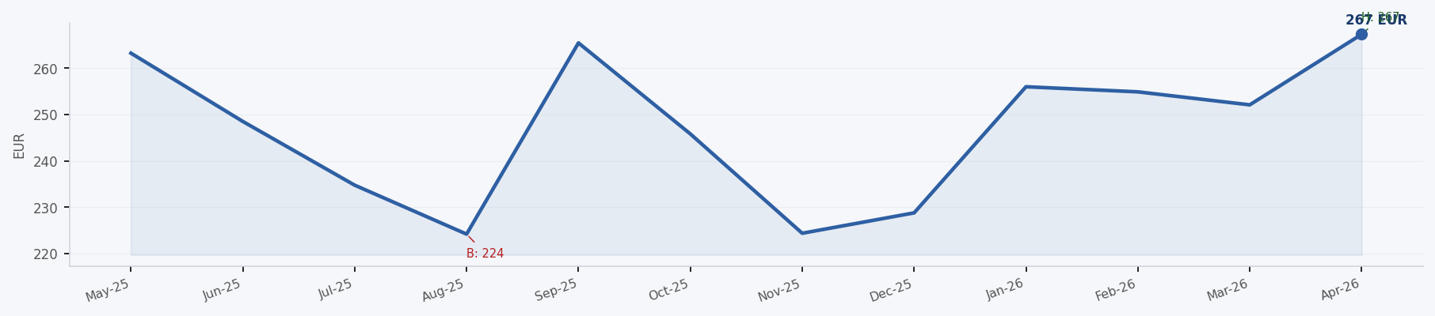
Historique de Cours — 52 Semaines
1
2
3
4
5
HO.PA · EUR · Au 9 avril 2026
267,30 EUR
267,30 EUR
224,23 EUR
+1,5 %
Cours actuel
Plus haut 52 sem.
Plus bas 52 sem.
Performance 52 sem.
Cours stable de +1,5 % sur 12 mois
Thales S.A. bénéficie d'une croissance organique soutenue (+7,6% en 2025) et d'une marge EBITDA en rebond (+2,5pts vs 2024) grâce à son mix logiciel et services. La société affiche une solidité financière avec un ND/EBITDA à 0,5x et un ROIC de 20,3%.
FinSight IA · Usage confidentiel

Slide 24
Conviction & Thèse d’Investissement
1
2
3
4
5
HO.PA · FinSight IA · Rapport 9 avril 2026
BUY
THÈSE D’INVESTISSEMENT
Thales capitalise sur un carnet de commandes record de 42,3Md€ fin 2025, avec un mix logiciel/services passant de 55% à 60% du CA d'ici 2027
Conviction : 78%
9 avril 2026
La marge EBITDA devrait atteindre 17,5% en 2027 grâce à l'effet volume sur les segments Aérospatial (+8% YoY) et Sécurité (+10% YoY)
Le ND/EBITDA à 0,5x offre une capacité de rachat de 3,5Md€ ou de distribution de dividendes à 3,5%.
NIVEAU DE CONVICTION
CATALYSEURS BULLS
RISQUES BEARS
• Croissance organique +7,6% en 2025 portée par l'aérospatial et la cybersécurité | Horizon 2026-2027
• Risque de retard sur les programmes militaires en Europe | Impact -1,2Md€ CA potentiel | Horizon
Delta conviction : +28% vs Avocat du Diable
• Marge EBITDA à 17,5% en 2027 grâce à l'effet volume sur les logiciels | Horizon 2027
• Concurrence accrue des acteurs chinois sur les systèmes embarqués | Pression -8% sur les prix |
⚠ Conditions d’invalidation : Macro: Récession en Europe réduisant les budgets déf · Sectoriel: Concurrence accrue des acteurs chinois sur le
FinSight IA genere cette analyse a un instant T. Pour le suivi dans le temps, comparer les rapports successifs. La conviction reflete les donnees disponibles a la date d'analyse.
FinSight IA · Usage confidentiel

